Slide 1
Informační revoluce
VIKBB66
Michal Černý

Slide 2
Motivační intro
„Podle jedné z upravených verzí Moorova zákona dochází každých osmnáct měsíců ke zdvojnásobení výkonu za stejnou cenu či naopak k poklesu ceny počítačů (či čipů) na polovinu při nezměněném výkonu.“

Slide 3
Informační společnost
Jonák: „Společnost založená na integraci informačních a komunikačních technologií do všech oblastí společenského života v takové míře, že zásadně mění společenské vztahy a procesy. Nárůst informačních zdrojů a komunikačních toků vzrůstá do té míry, že ho nelze zvládat dosavadními informačními a komunikačními technologiemi.“
Zlatuška: „Informační společnost je charakterizována podstatným využíváním digitálního zpracovávání, uchovávání a přenosu informací. Ze zpracování informací se stává významná ekonomická aktivita, která jednak prostupuje tradičními ekonomickými či společenskými aktivitami a jednak vytváří zcela nové příležitosti a činnosti, které podstatně ovlivňují charakter společnosti.“
Cejpek: „Informatizace společnosti velmi výrazně zvětšuje objem potenciálních informací. Umožňuje vytvářet na stále větších plochách obrovské, dříve netušené zásobárny zaznamenaných znalostí a zkušeností, stále většími rychlostmi je podle předem stanovených hledisek třídit a vyvolávat z nich ty, o nichž se domníváme, že je potřebujeme.“
Šlapák: „Informační společnost, o které se v současnosti tolik hovoří a říká se, že v ní žijeme, můžeme charakterizovat stručně i tak, že postupy dosahování zisku jsou v ní založeny na intenzivním a inteligentním používání informací, což myslím vyjadřuje podstatu ekonomického nazírání na informační společnost, které osobně řadím tzv. „až na první místo“.“

Slide 4
Informační společnost
1975 poprvé použit pojem informační společnost (Francie).
1983 v Japonsku plán Teletopie.
1988 v USA NTIA Telecom 2000.
1994 Evropský akční plán.
….
Digitální agenda 2020 (EU+ČR)

Slide 5
Rysy informační společnosti

Slide 6
Ekonomika
Změny, kterých jsme svědky, je možné chápat ve čtyřech základních rovinách, které mají na ekonomiku bezprostřední dopad:
  ve struktuře ekonomiky a ekonomických subjektů,
  v povaze práce a její praktické náplni,
  v nových pracovních místech a struktuře trhu práce vůbec,
  ve zcela nových (či pozměněných) potřebách v systému formálního i neformálního vzdělávání.

Slide 7
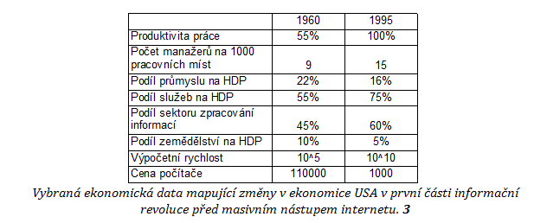
Ekonomika

Slide 8
Ekonomika
Ekonomické cykly (Joseph Alois Schumpeter), lze chápat ve dvou rovinách:
Makroekonomicky, kdy můžeme hovořit o období uhlí a páry, železnic a elektřiny s tím, že dnes bychom k nim mohli přiřadit také éru mikroprocesorů a dnes snad informační stádium vývoje ekonomiky. Je zřejmé, že dochází k jejich zkracování, což jen ukazuje, jak rychlý je vědecký a technický vývoj.
Druhou možnou rovinou je chápání cyklů na úrovni mikroekonomie, kde dochází nejen k jejich zrychlování, ale také překrývání.

Slide 9
Management
Znalostní a informační management.
Řízení inovací
Změna struktury firem a organizací na adhorkratické dynamické struktury.
Možnost nadnárodních týmů, home office, organizace na dálku.
Problémy s kulturním paradigmatem.
Mění se firemní kultura a identita.
Možnosti analýzy sociálních sítí na pracovišti.

Slide 10
Kultura
Nárůst počtu publikací a publikujících (druhá renesance).
Lidová tvořivost ala Fler.cz
Sociální sítě pro umělce, možnost globální tvorby, inspirace a interakce. Od dvora Rudolfa II. v Praze k DeivantArt.
Umění může zasáhnout více lidí.
Servery pro fotografy, pisálky, kameramany,…
Umělcem se může stát každý => postmoderní kultura.
Design a umění v průmyslu, hrách, GUI, HCI,…
Nové formy umění – esingles, digitální storytelling,…

Slide 11
Demokracie a e-Citizen
Možnost snadné publikace vlastních postojů.
Globální zájmy a témata.
Organizace demonstrací prostřednictvím sociálních sítí.
Možnosti eCitizen:
  Dostupnost zdravotní dokumentace.
  Možnost volit online.
  Rozvoj referend.
  Přístup do národních IS.
  Snazší podnikání.
  Rychlá a levná komunikace s úřady.

Slide 12
Vzdělání
E-learning:
  Khan Academy
  TED
  Coursera
  Boj s nízkou gramotností
  Globalizace vzdělání.
Rozvoj neformálního a celoživotního vzdělávání (knihovny?).
Dynamické změny.
Individualizované vzdělávání, zpracování emocí.
Rozvoj nových oborů a interdisciplinarita.

Slide 13
Digitální svět

Slide 14
Digitální svět
Post-PC věk
Řada přidružených problémů:
  Ochrana soukromí
  Zpracování emocí
  Wearables
  Sémantické technologie

Slide 15
Gartner

Slide 16
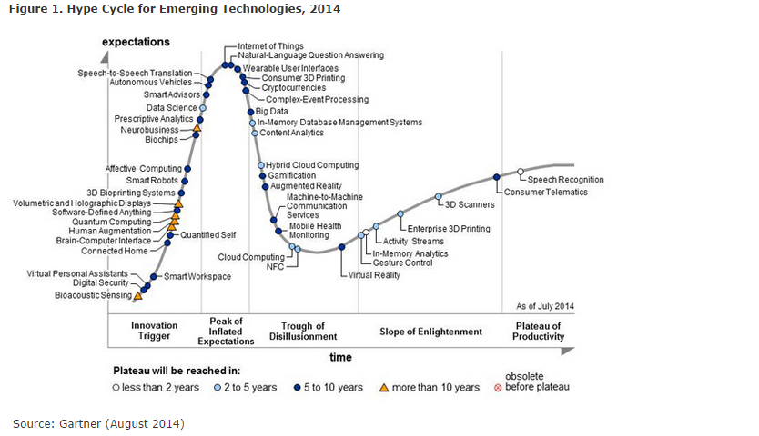

Slide 17
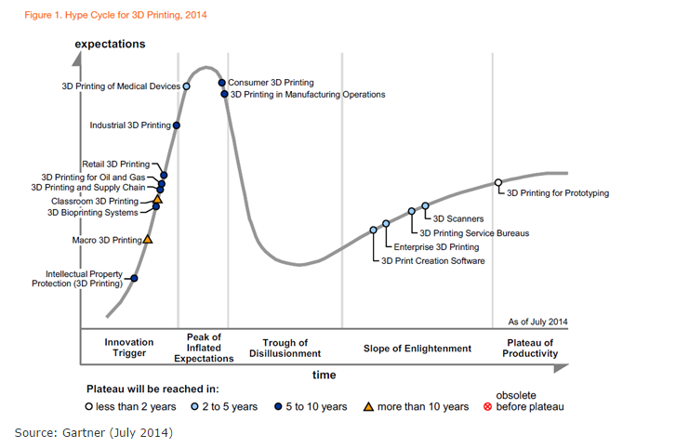

Slide 18
Digitální trendy

Slide 19
Deloitte
CIO jako integrátor a manažer, ředitel inovací, integrací, ICT.
API ekonomika
Ambient computing – integrace ICT, cloudu a internetu věcí, senzorických sítí a moderních výpočetních nástrojů
Software definující vše – procesy, práci s daty, ekonomické příležitosti, vzdělávání, …
Rozvoj stávající infrastruktury – nové technologie musí navazovat a kooperovat se stávajícími
Amplified intelligence – umělá inteligence a analytiky
Hledání IT pracovníka budoucnosti a nedostatek technického talentu
Exponenciální růst – budoucnost bude překvapením, nelze ji predikovat

Slide 20
Itbusinessedge
Internet všeho
Internet věcí
3D tisk
Rozvoj analytických nástrojů
Context-Rich systémy
Chytré stroje
Cloud / client computing
Softwarem definované aplikace a infrastruktura
Webová škálovatelsnost ICT / využití webové infrastruktury
Bezpečnostní politika a opatření

Slide 21
Information-management
Přizpůsobitelnost a tablety
Datová centra
Nový přístup k řízení zdrojů
Mobilita
Hybridní cloudy
Fabric Data Centers
Komplexnost IT
Big data, big problem
Konec Service desk
Virtuální a softwarem definované sítě

Slide 22
Tablety a trendy
Hlasové ovládání
Bezpečnostní politika
Komunikace s externími zařízeními
NFC
iBacon
Sítě vyšších generací
Interoperabilita s dalšími zařízeními
Hry a herní průmysl

Slide 23
Tablety a trendy
HTLM5 aplikace, API, Frameworky,…
Cloud
Bezpečnost (šifrování dat na disku)
Asistivní technologie
Počítačové zpracování hlasu, překlady
Rozšířená realita
BYOD
Přizpůsobitelnost

Slide 24
Dotazy, připomínky, komentáře…

